Slide 1
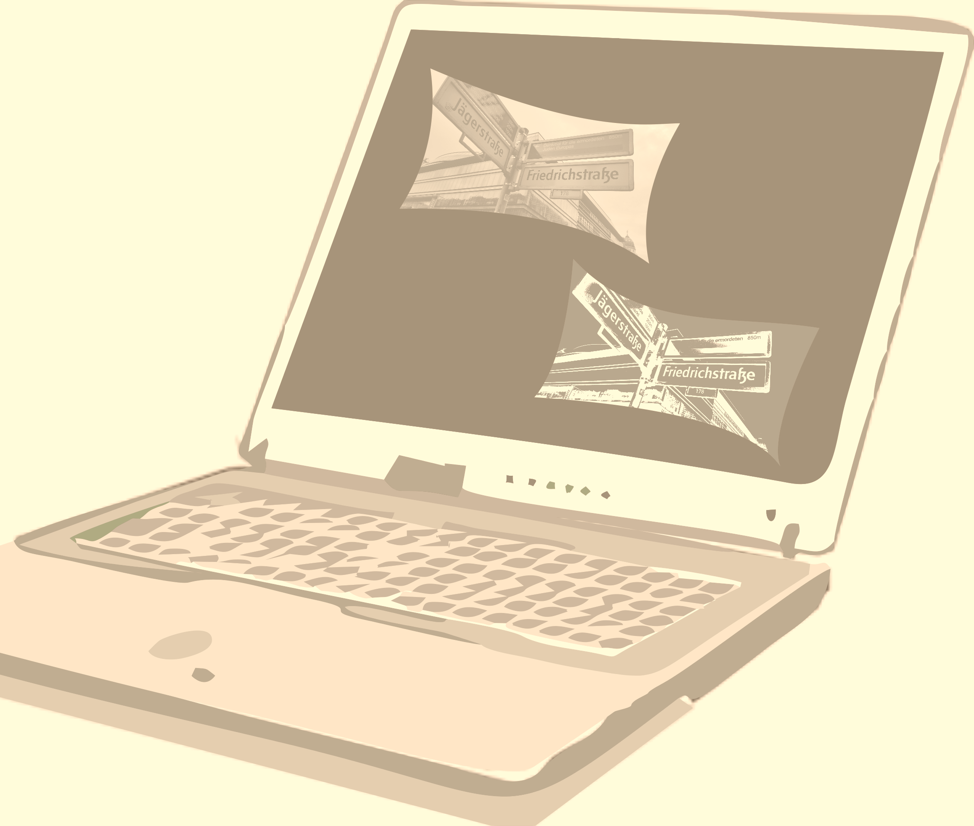
CAPÍTULO 1: ACERCA DEL PROCESAMIENTO DE IMÁGENES
TRATAMIENTO DE IMÁGENES CON MATLAB
Erik Cuevas, Margarita Arimatea Díaz Cortés y José Octavio Camarena
Objetivo: En este capítulo se realiza una introducción a la visión y el procesamiento de imágenes, así como al establecimiento de una serie de conceptos que serán usados a lo largo de libro.

Slide 2
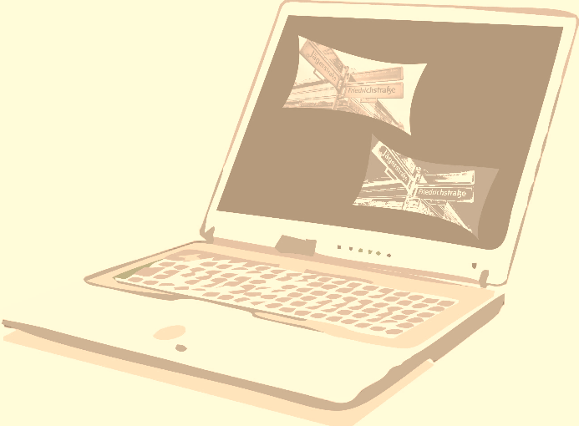
1.1 SISTEMA DE VISIÓN Y PROCESAMIENTO DE IMÁGENES
Un sistema de visión y procesamiento de imagen se compone de una serie de subsistemas que operan sobre una escena con el objetivo de interpretar alguna característica notable. El sistema de procesamiento de imagen se divide en una serie de subsistemas, los cuales son: procesamiento de bajo nivel, procesamiento de nivel medio y procesamiento de alto nivel.

Slide 3
1.2 PROCESAMIENTO DIGITAL DE IMÁGENES
Para poder obtener imágenes digitales, se requiere de un proceso que involucra captura, muestreo, cuantificación y codificación. Una imagen puede definirse como una función bidimensional que cuantifica la intensidad de luz (el espectro visible es el más común). El valor de la intensidad de una imagen se obtiene por el indexado de las coordenadas e . El modelo más común de representación de la imagen es por medio de una matriz, tal que:

Slide 4
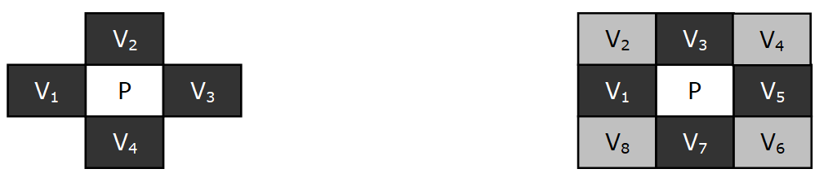
1.3. VECINOS DE UN PIXEL
La vecindad se define como la relación que tiene un pixel de manera posicional con los pixeles mas cercanos a él. Existen dos tipos de vecindad que posee un pixel en la imagen: la vecindad 4-vecinos y la 8-vecinos.

Slide 5
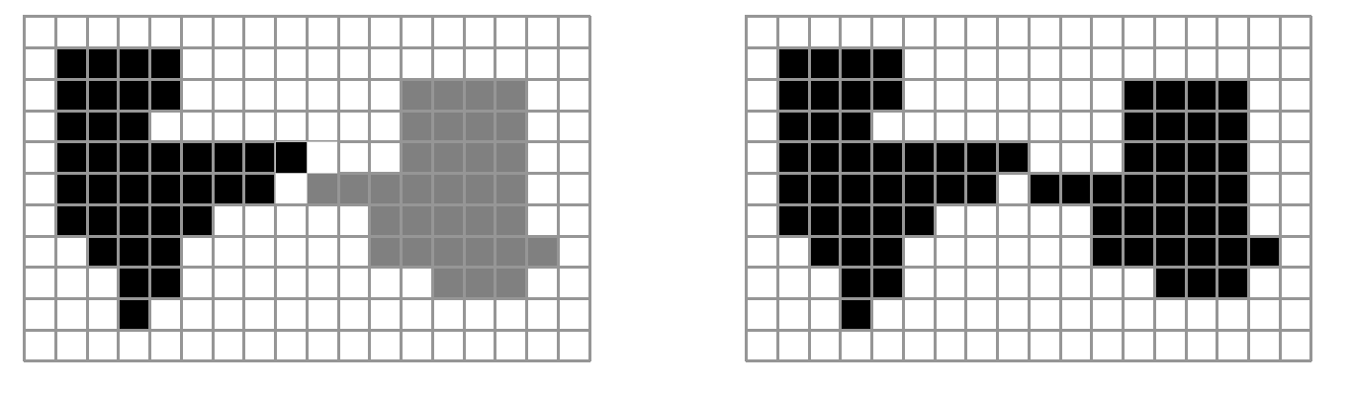
1.4 CONECTIVIDAD
La conectividad entre pixeles es un concepto utilizado ampliamente en la detección de regiones u objetos presentes en una determinada imagen. Por esta razón la conectividad se define como una situación de adyacencia y vecindad. Bajo esta observación existen dos tipos de conectividad: la conectividad 4 y la conectividad 8.

Slide 6
1.5 MEDIDAS DE DISTANCIA
La distancia existente entre dos pixeles es una de las medidas más usadas en el procesamiento de imágenes, con aplicaciones que van desde la similitud hasta la medición de objetos encontrados en la escena. Existen varios tipos de medidas para encontrar relaciones posicionales entre pixeles, sin embargo, las más comunes son la distancia euclidiana, la distancia city-block y la chessboard.

Slide 7
1.5 MEDIDAS DE DISTANCIA
La distancia euclidiana se define como la distancia existente entre dos pixeles definida de acuerdo con:
La distancia city-block corresponde a la suma de la distancia horizontal y vertical entre ambos pixeles, la cual es definida como:
La distancia chessboard es la máxima distancia entre el recorrido horizontal y el vertical que se experimenta entre dos pixeles. Dicha distancia se define de acuerdo con:

